Slide 1
Božićni matematički kutak

Slide 2
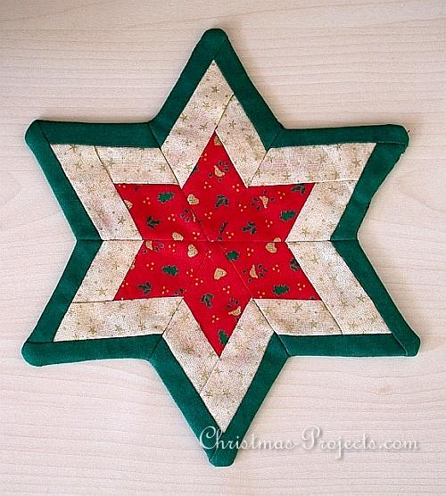
Božićna zvijezda
Patchwork ukrasna zvijezda ima „promjer“ približno 24 cm.
Od kojih je geometrijskih likova napravljena?
Možete li odrediti njihove dimenzije i površinu (bez rubnog zelenog područja)?
Opišite zvijezdu „matematičkim jezikom“.
Uvećajte zvijezdu koristeći slične likove i uzorak.
Kako će se pri dodavanju novih (bijelih likova) „redova“ mijenjati njezine dimenzije, opis i površina?
Izvedite konstrukciju na računalu.

Slide 4
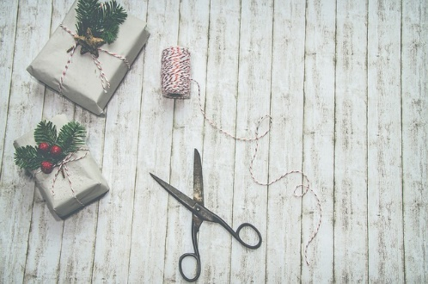
Kako potrošiti što manje papira za umatanje božićnih poklona?
Pogledajte video: https://youtu.be/TNqc2yWZztE
Izmjerite dimenzije dobivene kutije i odredite dimenzije papira za umatanje poklona (kutije koju ste dobili) na standardan način i na način kao što je prikazan na filmu.
Odredite površinu potrebnog papira u oba slučaja.
Koliki je postotak uštede papira metodom Sare S.?
Vrijedi li isti zaključak i općenito, za bilo koji poklon oblika kvadratne prizme?
Što ako su sve strane poklona pravokutnici? Primjerice, kvadar s tri različite dimenzije: 3, 6, 8?
Možete li i tada primijeniti Sarinu metodu?
Ponovite gornji postupak i izračunajte dimenzije i površinu potrebnog papira za umatanje poklona takvog oblika za obje metode umatanja.
Kolika je ušteda?

Slide 5
